Slide 1


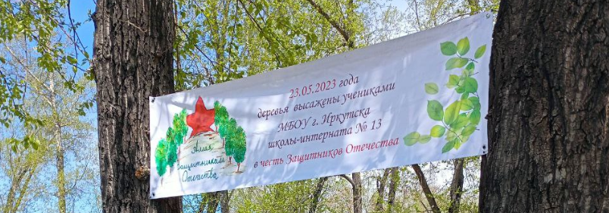
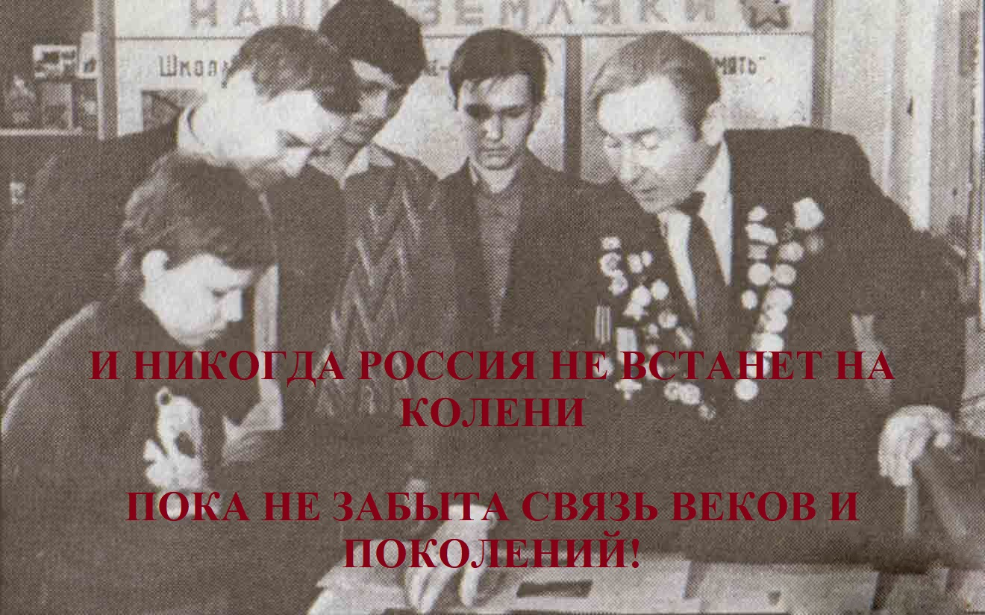
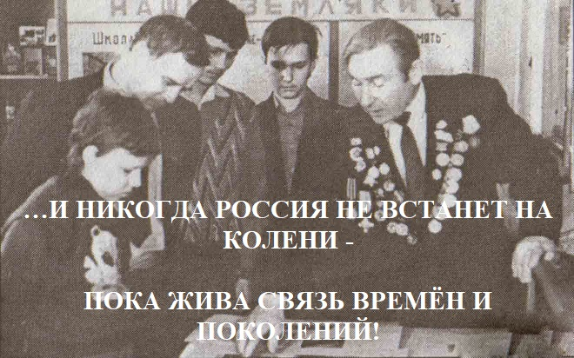
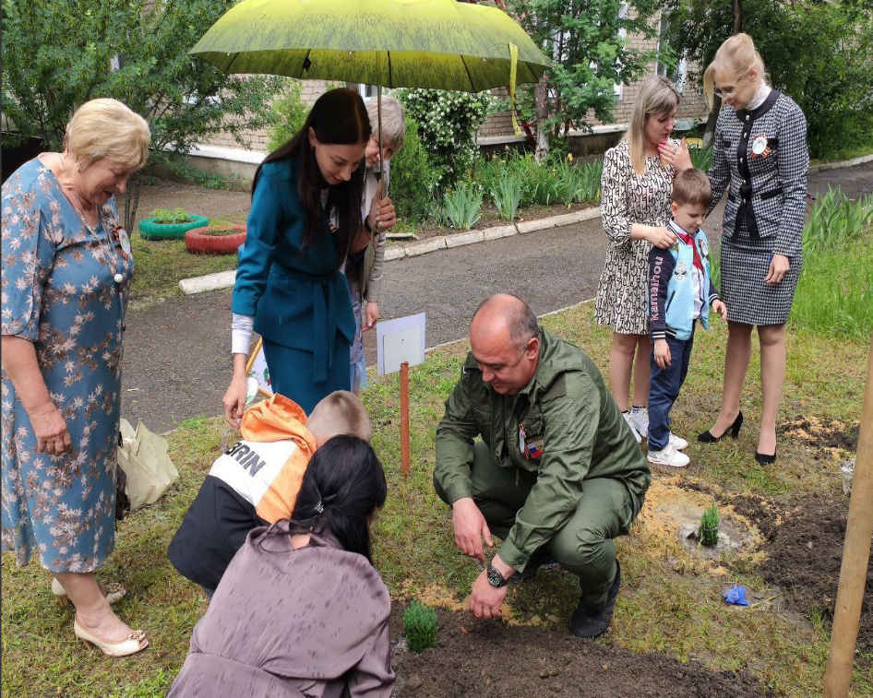
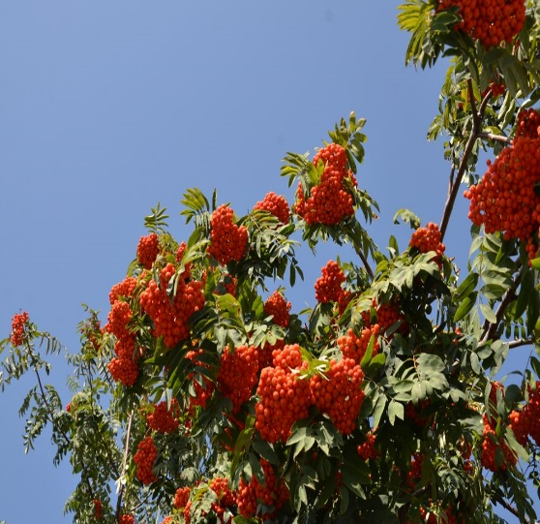
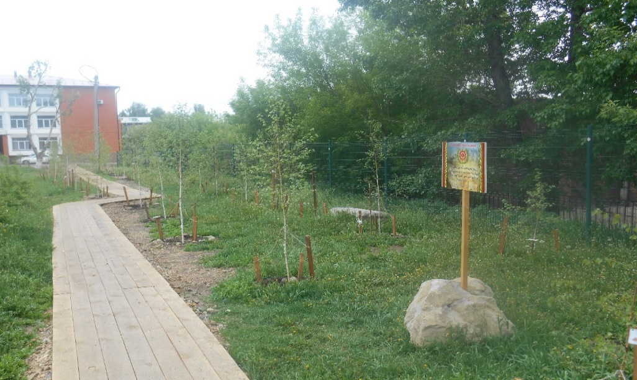
АЛЛЕИ ЗАЩИТНИКАМ ОТЕЧЕСТВА на территориях учебно-воспитательных организаций

Slide 2

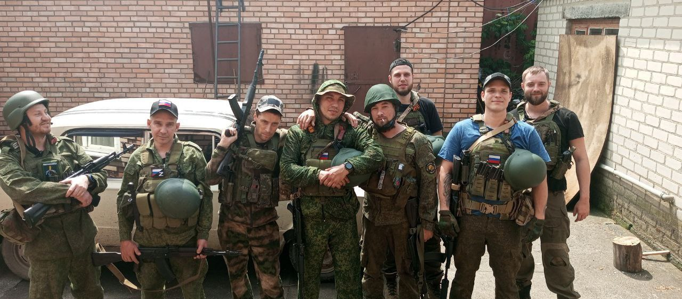


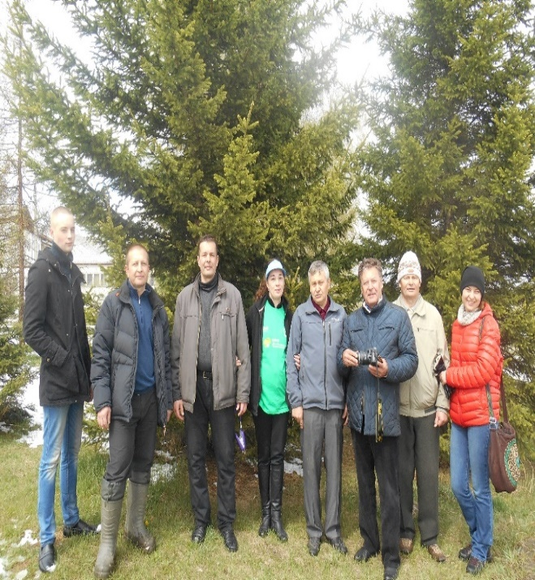
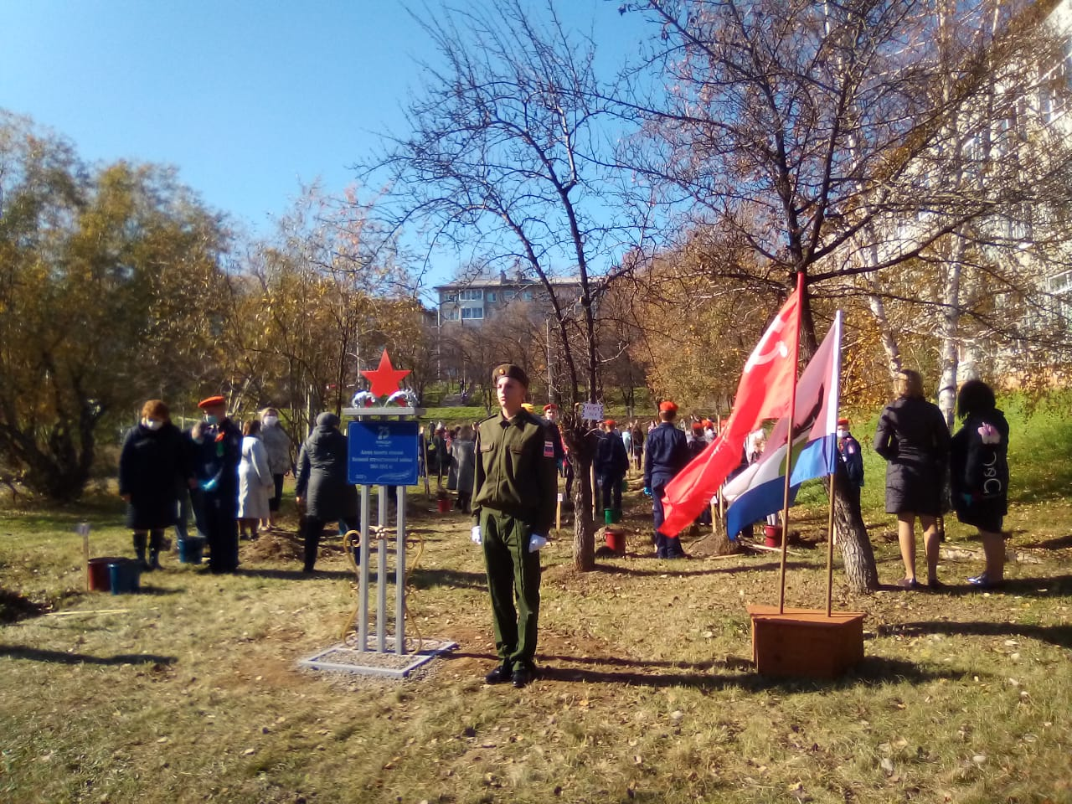
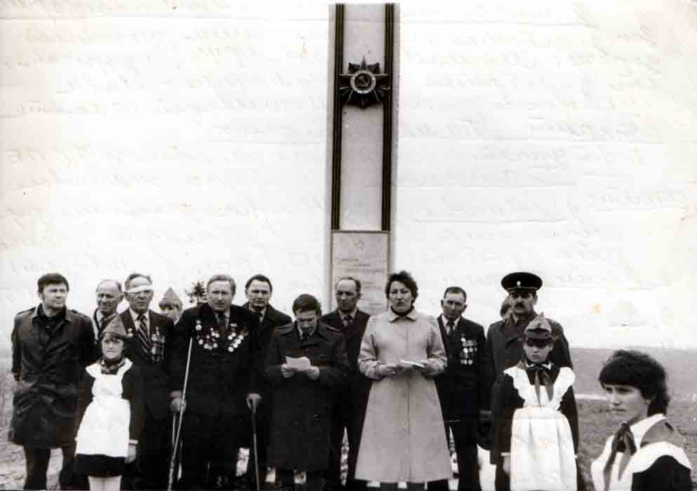
Ежегодная патриотическая социально-экологическая акция
«Аллеи Защитникам Отечества на территориях учебно-воспитательных организаций» - посвящается
Защитникам Отечества - нашим героическим дедам, прадедам – отцам, сыновьям, братьям нашим – проводится в Иркутской области с 2014 года (на протяжении 12 лет) - по завету Ветерана Великой Отечественной Трофима Николаевича Яскина - основателя первого поискового отряда «Дань Памяти», педагогический стаж - более 30 лет – который говорил:
«нужно, чтобы возле каждой школы, каждого д/сада были Аллеи Памяти – чтобы дети и внуки помнили» -
По инициативе, под руководством Команды НКО #БайкальскоеСодружество в которую входит –
Ветеран боевых действий Специальной Военной Операции – правнук Трофима Николаевича –
Игорь Удеревский («Штиль») в 2014-м высажена первая Аллея Памяти воинам ВОВ – что стало ежегодной традицией

Slide 3
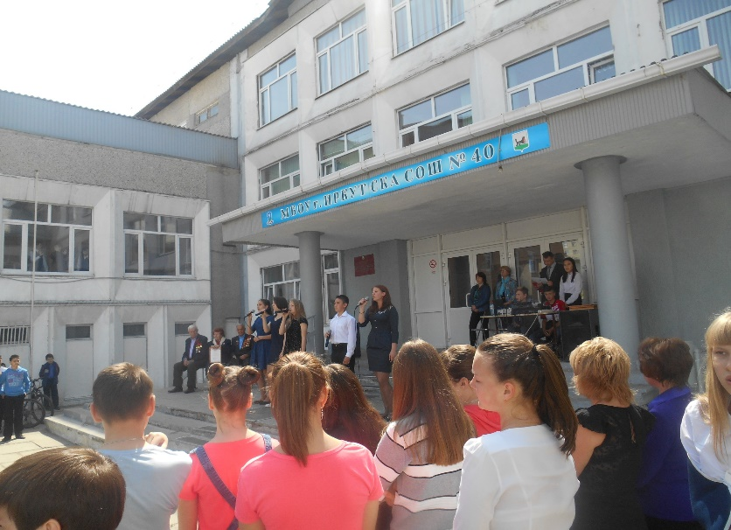
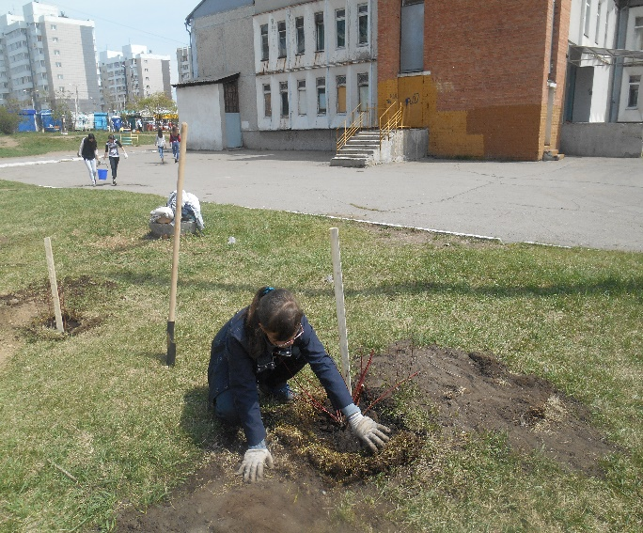
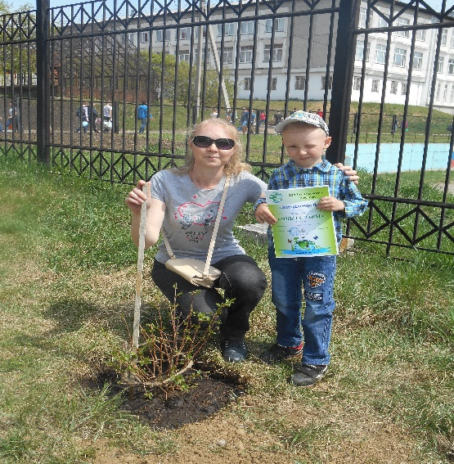
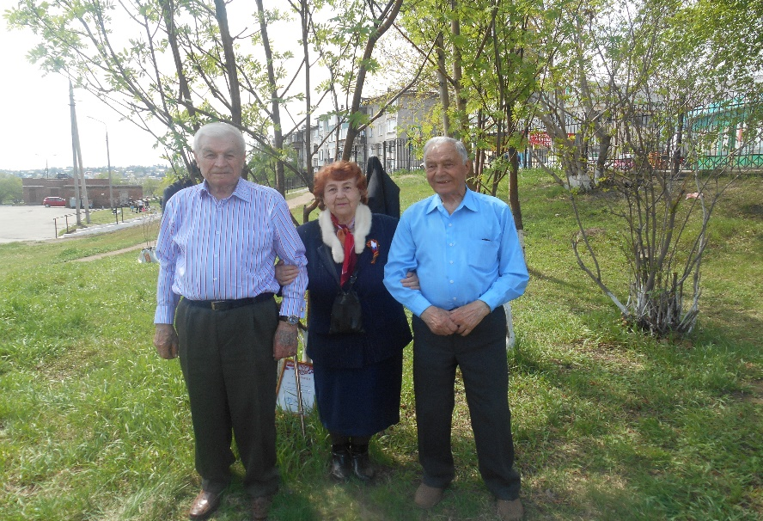
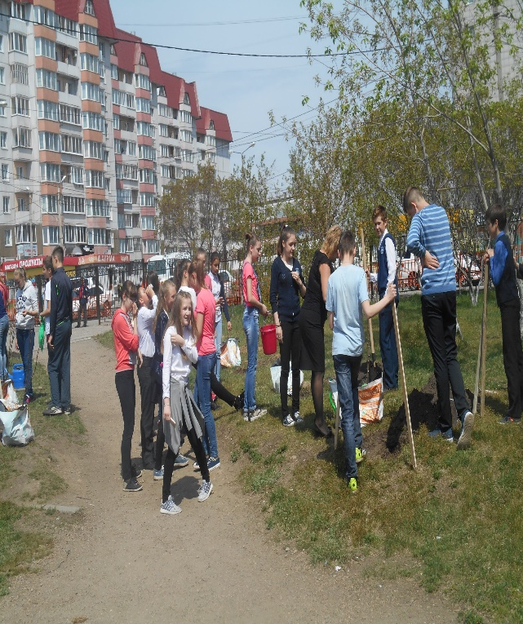
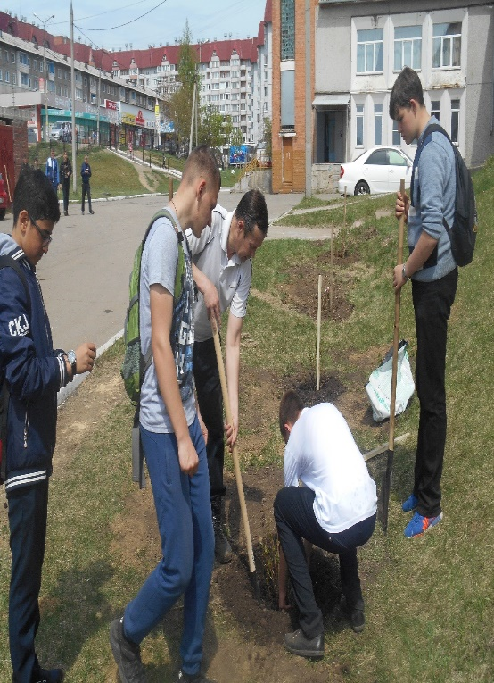
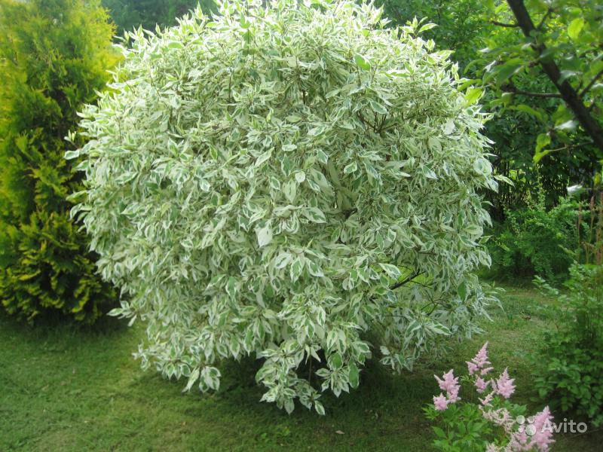
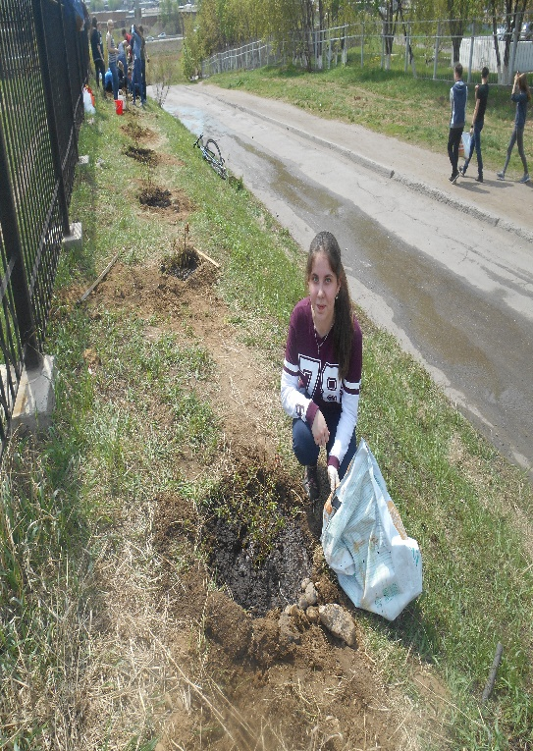
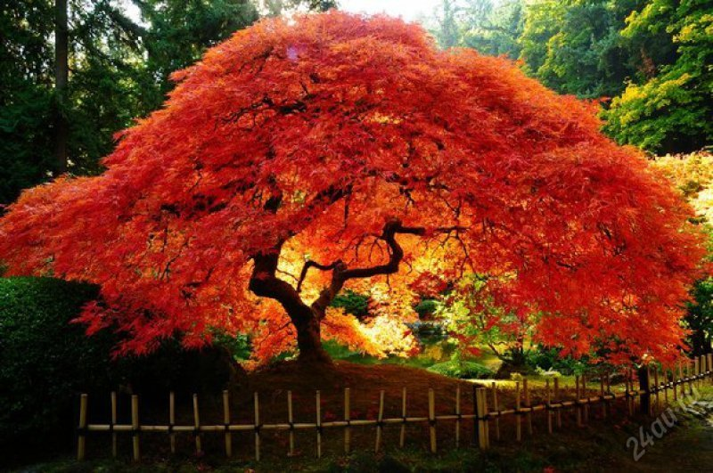
СОШ № 40 г. Иркутск

Slide 4
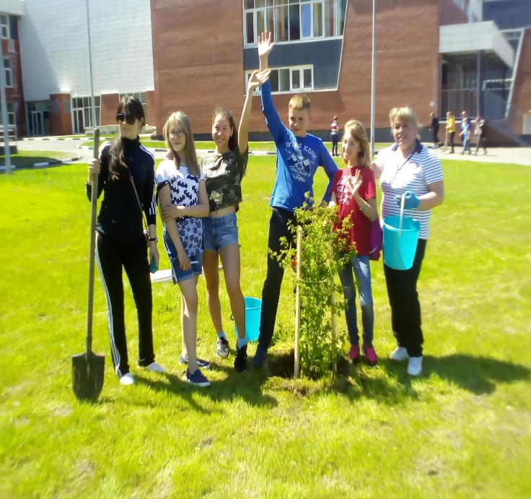
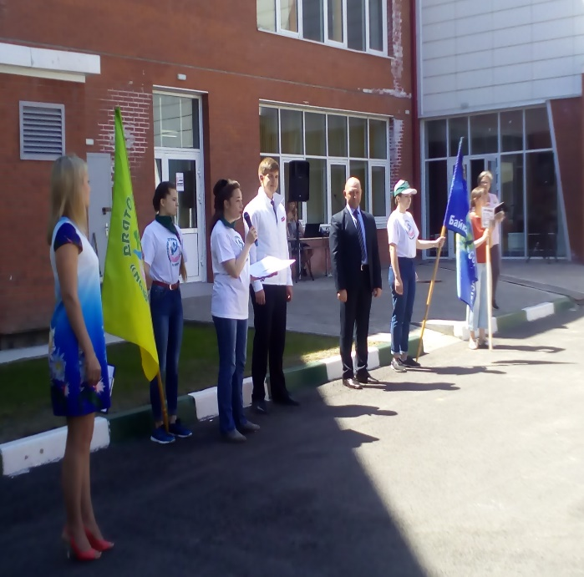
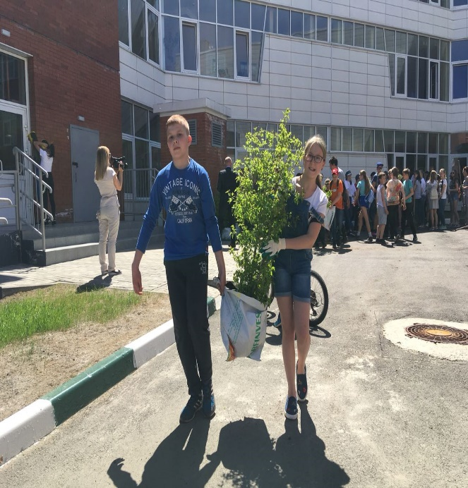
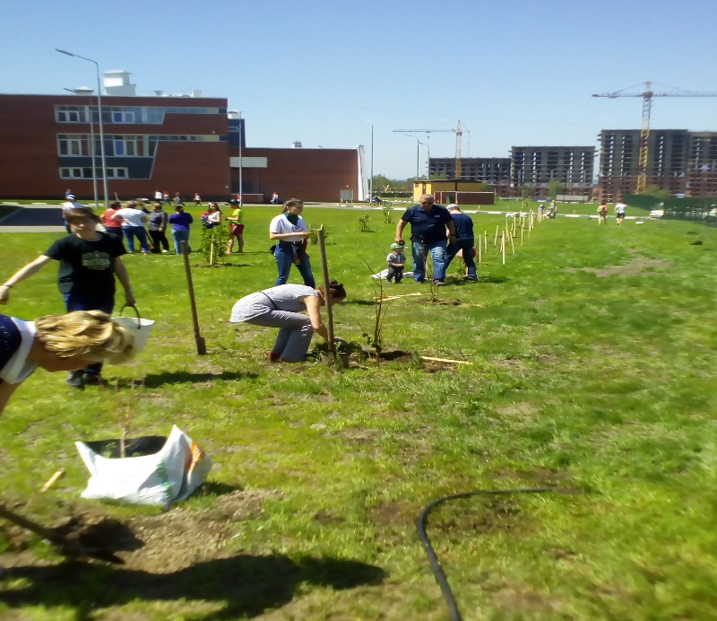
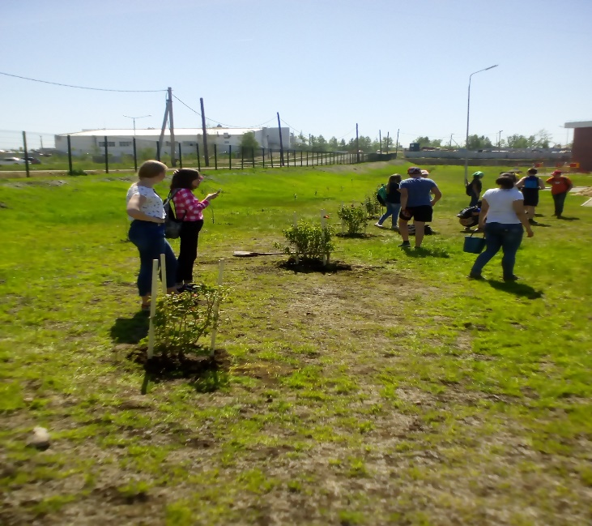
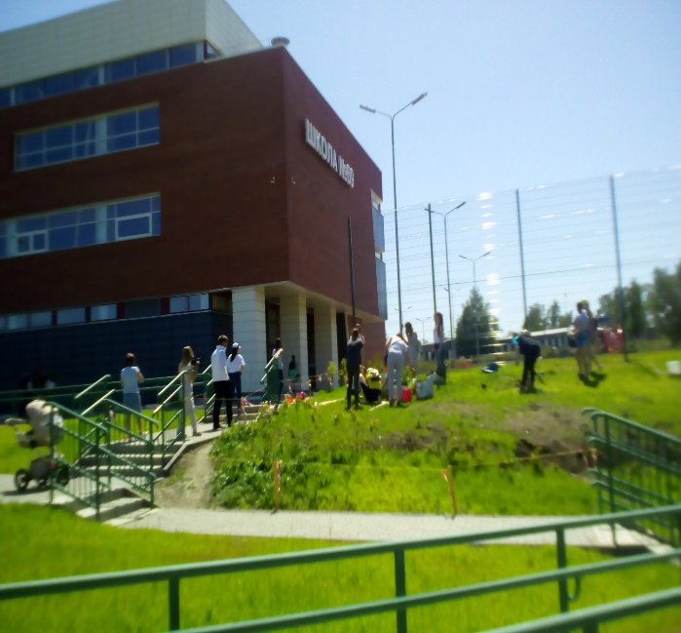
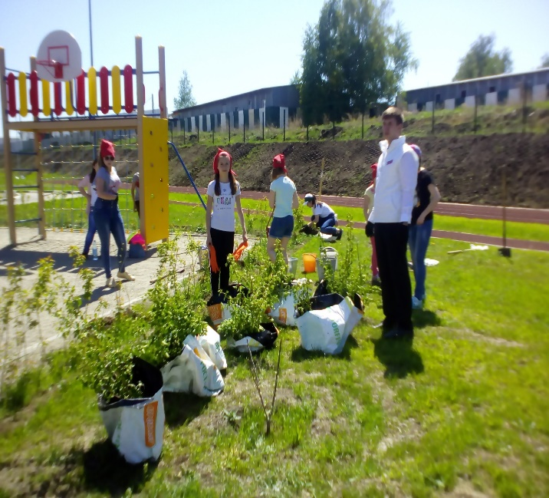
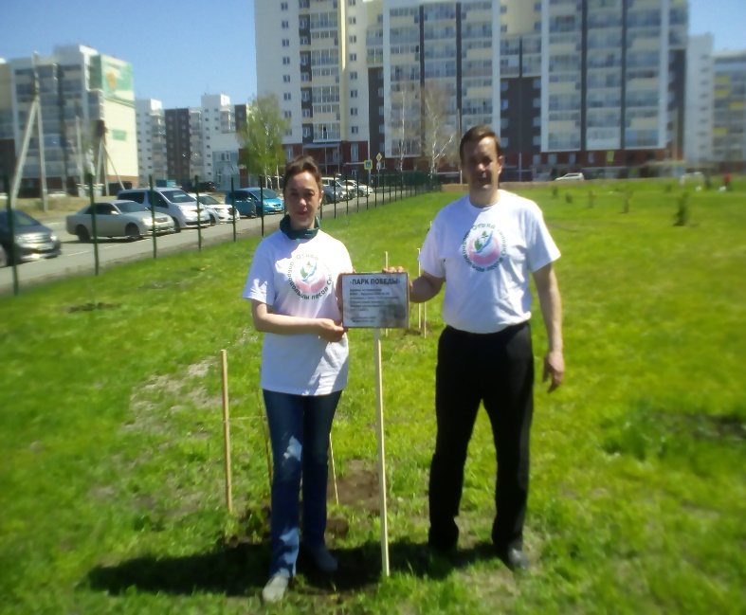
СОШ № 69 г. Иркутск

Slide 5
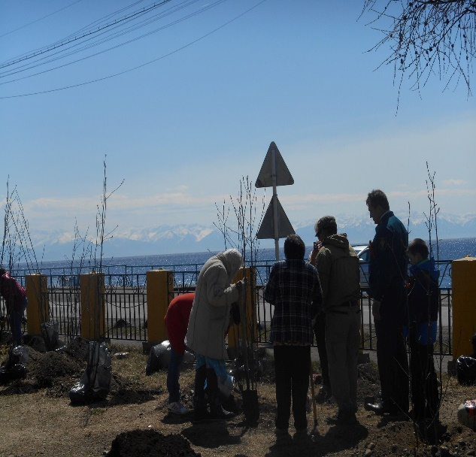
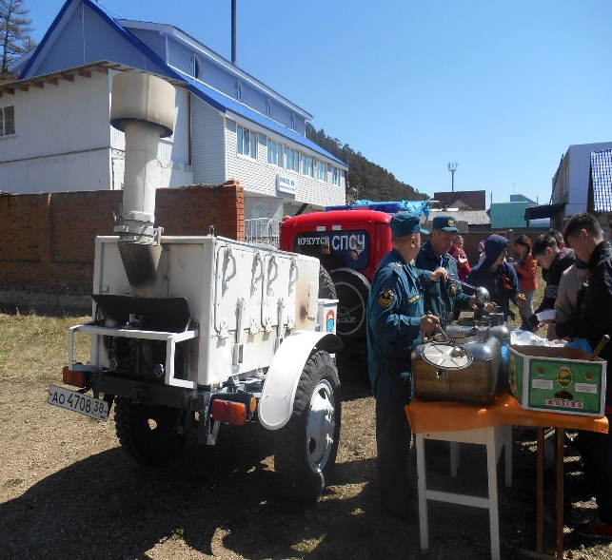
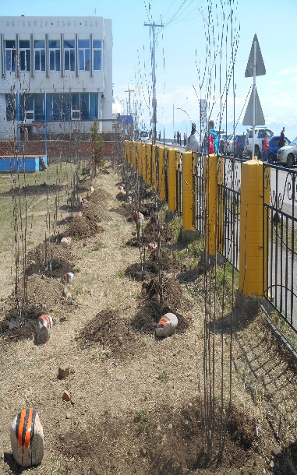
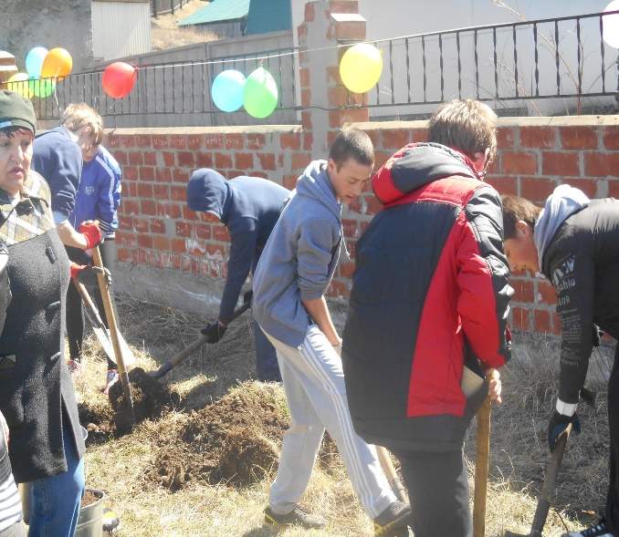
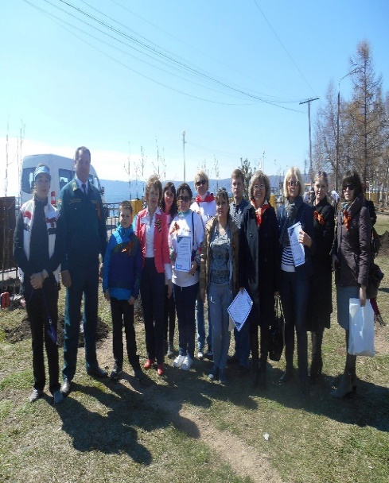
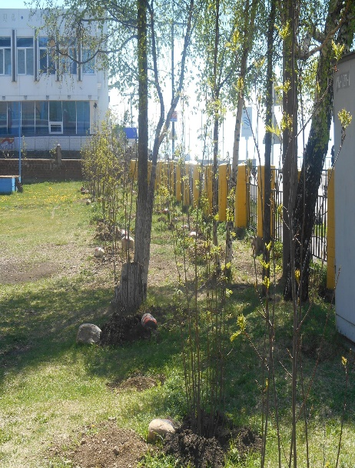
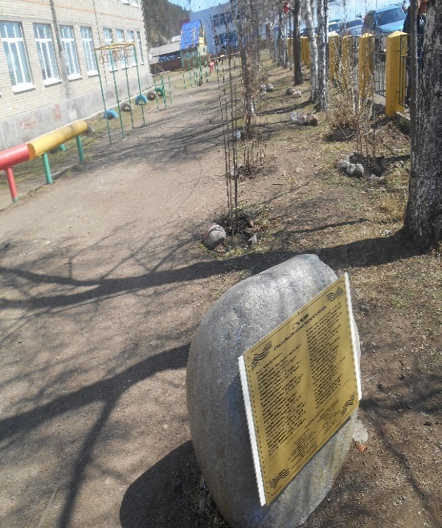
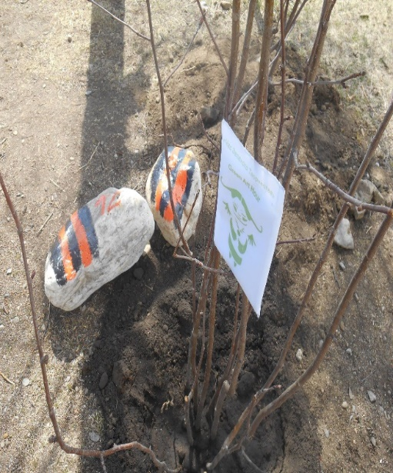
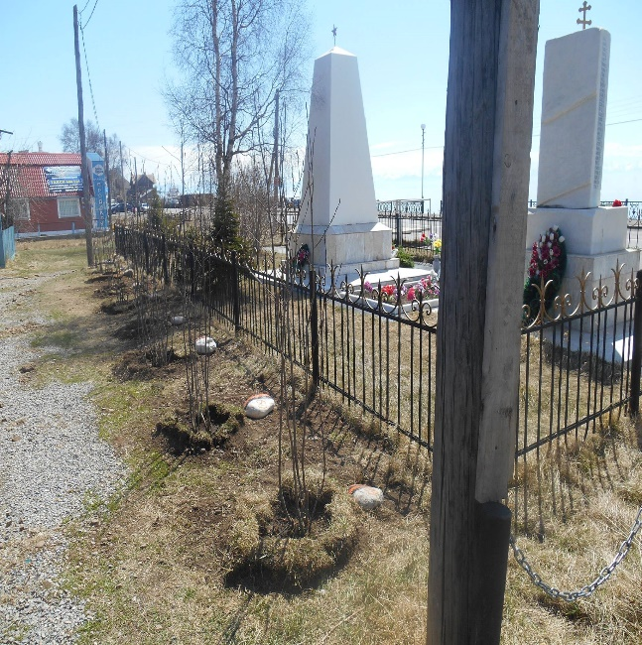
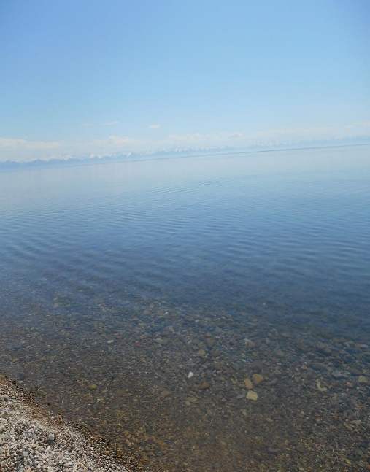
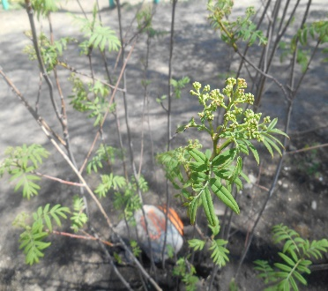
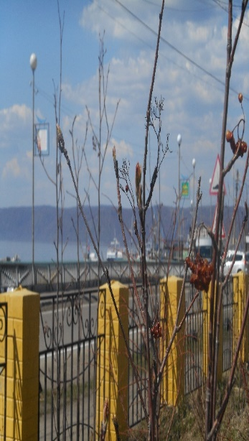

Листвянская СОШ

Slide 6
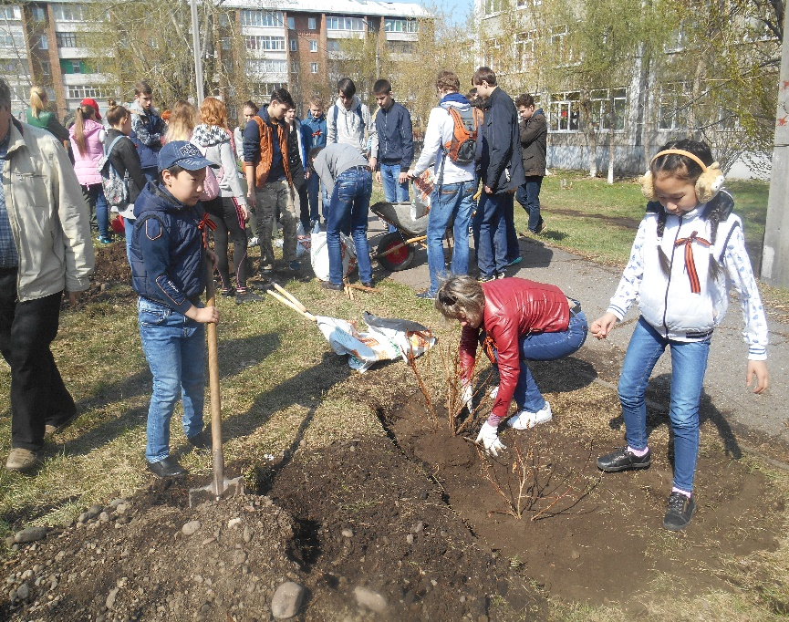
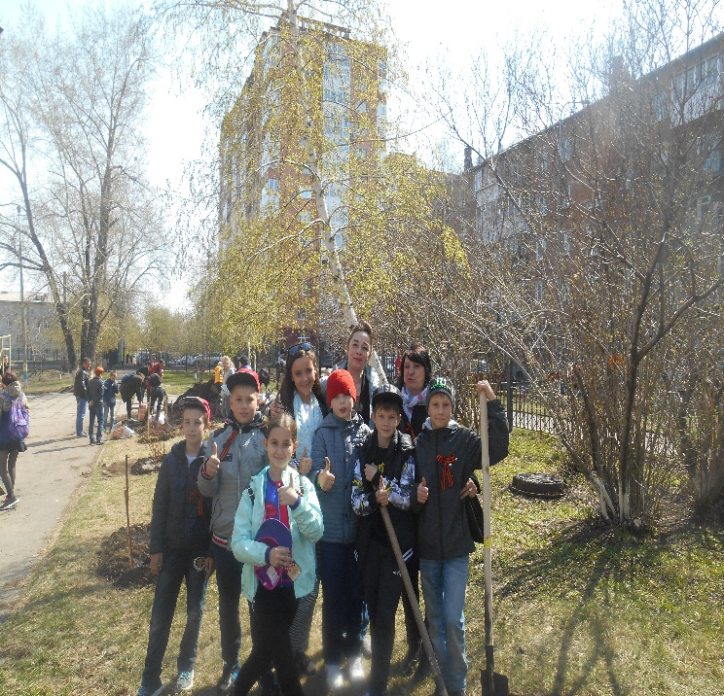
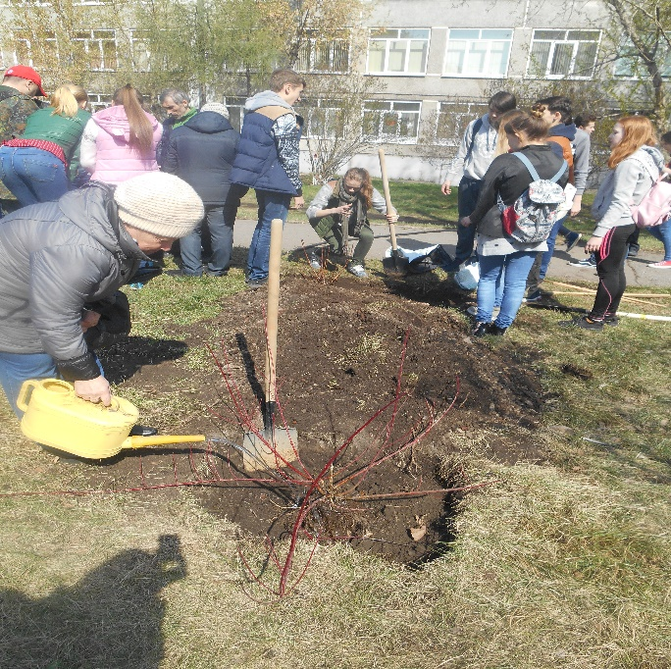
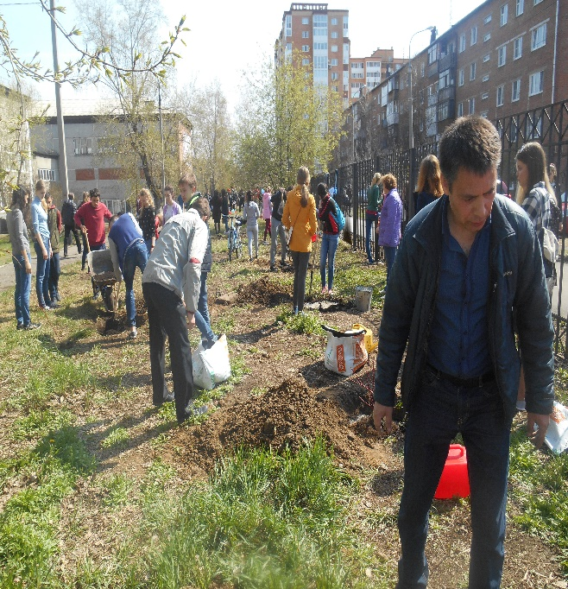
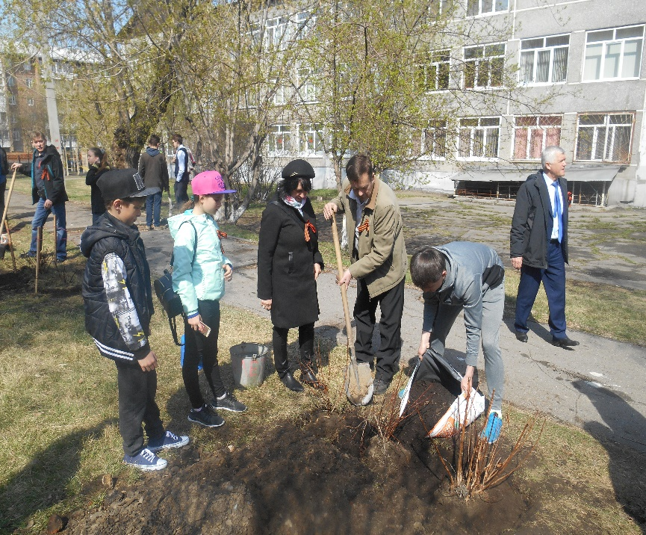
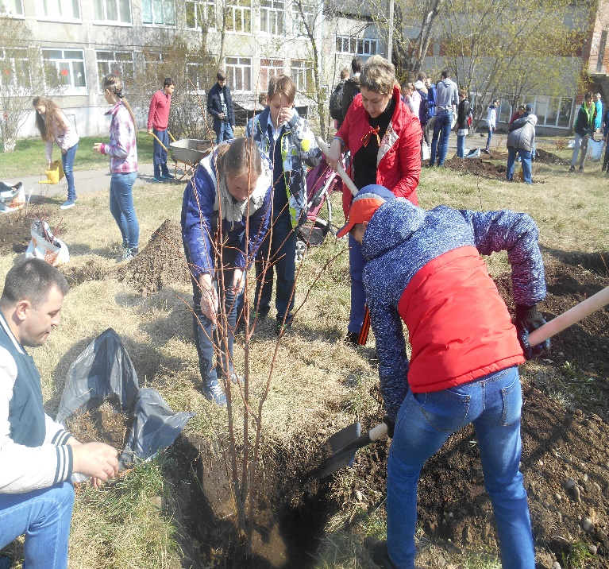
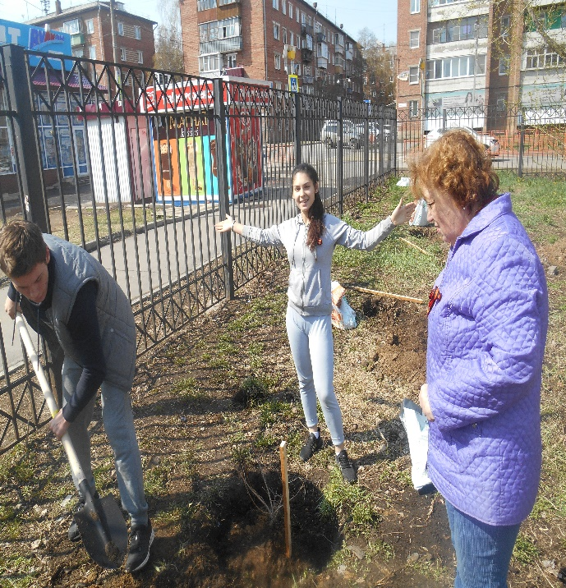
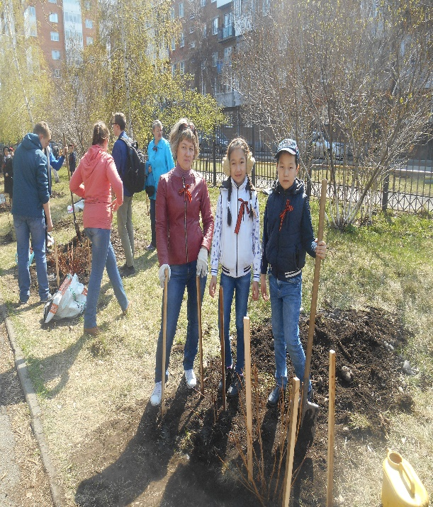
Гимназия № 44 г. Иркутск

Slide 7
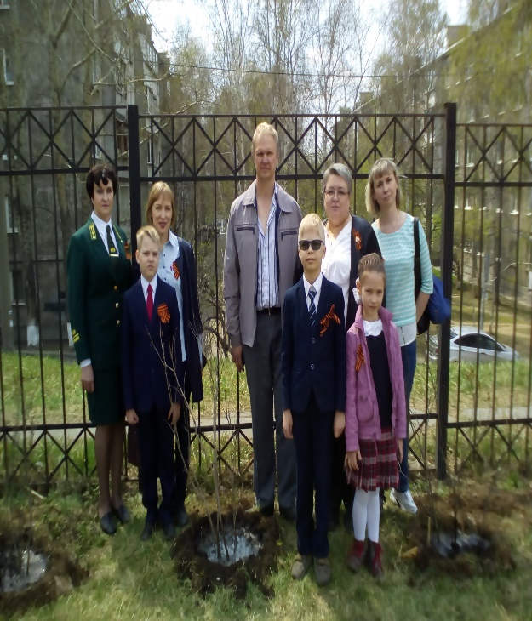
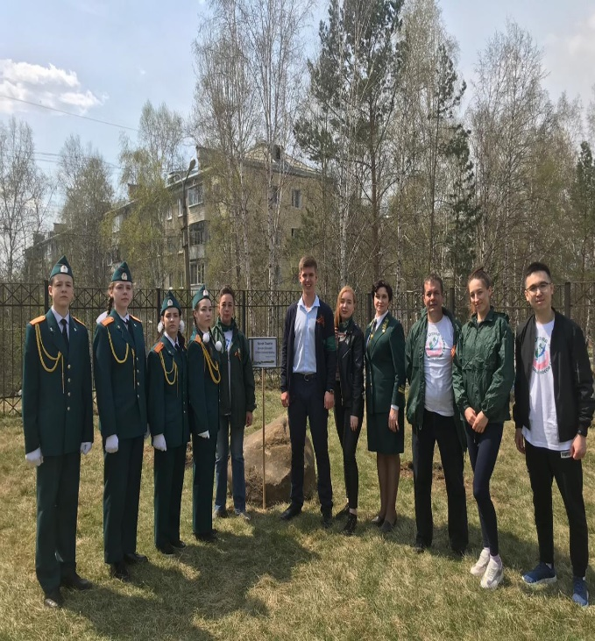
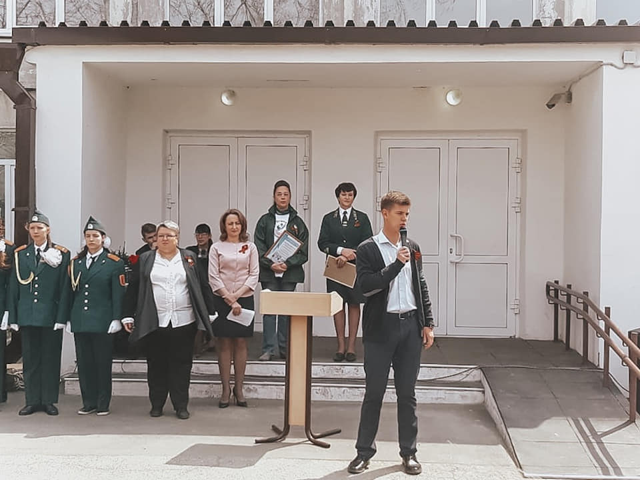




СОШ № 32 г. Иркутск

Slide 8
Подготовительный этап акции начинается в феврале-марте: определяются участники-учебно-воспитательные организации, решаются вопросы с приобретением посадочного материала, в школах ведут планировку территории (ландшафтно-дизайнерское планирование), где будут находиться Деревья Славы Защитникам Отечества с учётом долгосрочного продолжения проекта – например, создаются Музеи Славы Защитникам Отечества под открытым небом, появляются именные Аллеи и Деревья Славы Защитникам Отечества.
Мероприятие начинается с торжественной линейки -
– открывается Гимном Российской Федерации, - выступлением гостей: ветеранов СВО, совета ветеранов ВОВ, Администрации муниципалитета, дети выступают с патриотическими стихами, песнями.
проводится инструктаж по посадке саженцев.
под песни военных лет, патриотические песни современности – приступаем к посадке Деревьев в Честь Защитников Отечества.
Благоустройство и озеленение территории учебно-воспитательной организации вносит значимый вклад в благоустройство муниципальных образований, озеленение городских и поселковых территорий, улучшая качество атмосферного воздуха и, в целом, в сохранение окружающей среды
Шествие Бессмертного полка в муниципалитетах начинается от таких Аллей Защитникам Отечества – с территории учебно-воспитательной организации - так как именно здесь происходит встреча всех поколений: бабушки, дедушки, родители, дети, что особенно отмечается в малых населённых пунктах, посёлках.
Плетение маскировочных сетей для фронта
Письма поддержки бойцам, ветеранам СВО

Slide 9









с 2020 года Протоколом Губернатора Иркутской области И.И. Кобзева – акция включается в План областных мероприятий, проводимых в Иркутской области в связи с днями воинской славы России, памятными датами России и работой с ветеранами - что позволило значительно увеличить географию проведения Акции и ежегодно организовывать мероприятие единовременно во всех Муниципалитетах Иркутской области.
Согласно года Победы – например, 75-ти летию Победы - в 2020-м – в Иркутской области – Аллеи были высажены на территориях 75-ми учебно-воспитательных организаций во всех муниципальных образованиях региона. В период с 2014-2024 было высажено 541 Аллей Защитникам Отечества на 541 территории учебно-воспитательных организаций.

Slide 10











Итоги 2023 года:
- с поддержкой регионального гранта Губернское собрание общественности Иркутской области (ГСО) 2022 года - удалось закрепить региональную акцию на Федеральном уровне - получить поддержку и содействие в дальнейшей реализации Федерального Центра дополнительного образования Министерства просвещения РФ, разработать символику-логотип, эл. шаблоны Благодарностей участникам, Памятной надписи для установки таблицы, методические материалы, дорожные карты – которые высылаются учебно-воспитательным организациям – участникам акции

Slide 11












к ежегодной акции «Аллеи Защитникам Отечества на территориях учебно-воспитательных организаций» подключились:
ЛНР (г. Кировск) Республика Беларусь (г. Витебск) Омская область
- что расширило географию до международного взаимодействия по воспитанию единых ментальных, духовных, патриотических ценностей

Slide 12










31 мая 2023 года центральное мероприятие впервые состоялось в режиме телемоста с героическим г. Кировск (ЛНР), Республикой Беларусь (г. Витебск) с участием Губернатора Иркутской области И.И. Кобзева, мэром г. Иркутска Р. Н. Болотова, Комитета семей воинов Отечества, учащимися, родителями, сотрудниками лесничеств, минобразования Иркутской области, дружной командой Белорусы Прибайкалья, др. активными общественными организациями – на территории СОШ № 14 высажено 78 Деревьев Славы в Честь наших Защитников Отечества.
29 мая 2024 года в Военно-историческом музее Александра Расторгуева – торжественное открытие Аллеи Защитникам Отечества_2024 - в режиме телемоста единовременно в Республике Беларусь (Витебск), ЛНР (Кировск) и учебно-воспитательных организациях Иркутской области – в рамках форум «Сообщество» ОПРФ высажено 79 рябин в честь Защитников Отечества - с участием Губернатора Иркутской области, Героя России, Первого зам. Секретаря Общественной палаты РФ - Бочарова В.А., федеральных гостей, участников форума «Сообщество» из других регионов, представителей органов власти, общественных организаций, ветеранов боевых действий, членов семей Защитников Отечества.
12 июня 2025, в День России, центральное мероприятие состоялось в СОШ №31 г. Иркутска, в режиме телемоста единовременно в Республике Беларусь (Витебск), ЛНР (Кировск), Омская область.

Slide 13

Итоги на 2025 год:
719 Аллей Защитникам Отечества на 719 территориях учебно-воспитательных оргнизаций за 12 лет акции
* в 2025-м – высажено 178 Аллей Защитникам Отечества во всех МО Иркутской области, ЛНР, Республике Беларусь.
* Высажено более 21 000 Деревьев - посвященных нашим Защитникам Отечества - ветеранам боевых действий.
* Более 21 000 участников акции.
* Вовлечено более 170 Ветеранов боевых действий Специальной военной операции и Советов ветеранов Великой Отечественной войны.
Сплетено и направлено на фронт – не менее 50 маскировочных сетей.
Написано и направлено бойцам – не менее 3 000 писем поддержки
Дети проявляют интерес к истории Отечества, научились правильно делать посадки, ухаживать за своими саженцами; плести маскировочные сети, проявляют соучастие и поддержку Защитникам своими письмами.
Всё это говорит об эффективности проекта, и этот опыт мы готовы масштабировать, делиться механизмами проекта, быть наставниками для реализации проекта по всей стране

Slide 14














Slide 15


Задачи на 2026 год:
- На территории Иркутской области высаживается 81 Аллея Защитникам Отечества на 81 территории учебно-воспитательных организаций (согласно году Победы в ВОВ) с вовлечением Ветеранов боевых действий СВО – Защитников Отечества нашего;
- продолжение работы с ЛНР, Омской областью, подключение других регионов РФ;
- продолжение работы с Республикой Беларусь по расширению географии акции на других территориях учебно-воспитательных организаций Беларуси (не менее 2), подключение других дружественных стран (в 2026 подключается Киргизская Республика (г. Ош)

Slide 16




Организация проекта «Аллеи Защитникам Отечества на территориях учебно-воспитательных организаций» строится на Взаимодействии Всех в Содружестве на благо Отечества, в единении целью укрепления Национальной Безопасности, Любви к Родине, верности традициям предков – в эффективном взаимодействии Правительства Иркутской области, администраций муниципалитетов, педагогических коллективов, родителей, детей учебно-воспитательных организаций, доблестных сотрудников лесничеств, Минлеса, МинОбразования Иркутской области, при поддержке Центра доп. образования Министерства Просвещения РФ с участием и поддержкой общественных организаций.
Ежегодное мероприятие вносит значимый вклад в укрепление суверенитета России, развивает взаимодействие, укрепление дружественных связей с новыми регионами, дружественными странами.
- как говорит Президент России Владимир Владимирович Путин - только во взаимодействии органов власти, общественности - мы сможем построить Страну и Мир, о которых мечтаем!
#СилаРоссиивКаждомИзНас #ВместеМыСила #ВсёДляПобеды #ЗащитникиОтечества #АллеиЗащитникамОтечества

Slide 17



Вовлечение Ветеранов СВО в патриотическое воспитание молодёжи, сохранение памяти о Героях Отечества, патриотическое воспитание населения является важной частью работы филиала Фонда «Защитники Отечества», КСВО, учебно-воспитательных организаций и Команда проекта «Аллеи Защитникам Отечества на территориях учебно-воспитательных организаций» приглашает к сотрудничеству в содружестве в дальнейшей ежегодной реализации Аллей Защитников Отечества, в прославлении подвигов ветеранов боевых действий СВО и в вовлечении и поддержке ветеранов СВО в деле воспитания и становления личности каждого гражданина России.
#СилаРоссиивКаждомИзНас #ВместеМыСила #ВсёДляПобеды #ЗащитникиОтечества #АллеиЗащитникамОтечетва

Slide 18

Руководитель Ежегодной акции
«Аллеи Защитникам Отечества на территориях учебно-воспитательных организаций»
Екатерина Удеревская
+7(914)-930-01-50 помощники руководителя:
Елена Великанова +7(964)-127-57-77, Наталья Захарова +7(983)-401-68-28
СО НКО Ассоциация «Байкальское Содружество» baikanturs@yandex.ru
#СилаРоссиивКаждомИзНас #ВместеМыСила #ВсёДляПобеды #ЗащитникиОтечества #АллеиЗащитникамОтечества

Slide 19



ИСР
89 Полк

